Slide 1
স্বাগতম

Slide 2
পরিচিতি
কাজী শাহানুর আলম
সহঃ শিক্ষক
পলিটেকনিক উচ্চ বিদ্যালয়
রংপুর

Slide 3
পাঠ পরিচিতি
৯ম শ্রেনী
৪র্থ অধ্যায়
৪০ মিনিট

Slide 4
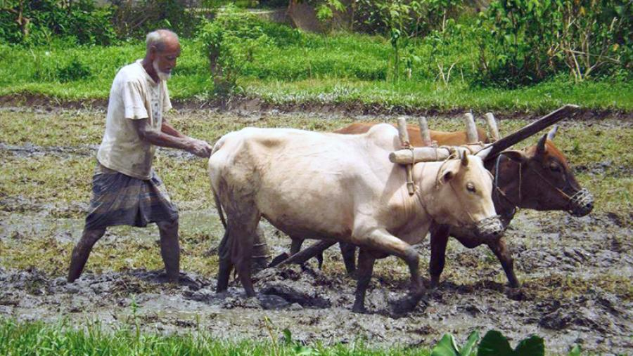
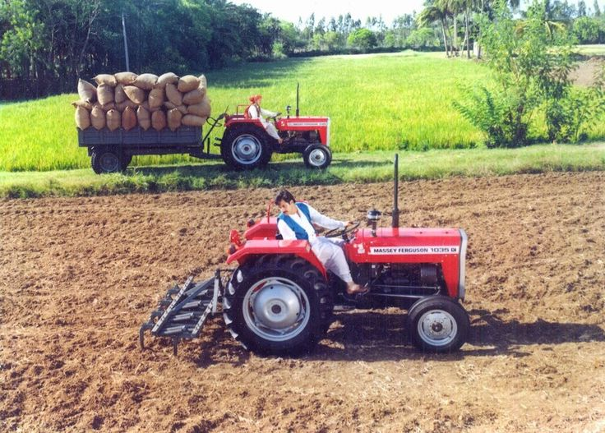
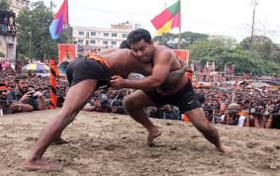
চিত্র লক্ষ্য কর সবাই

Slide 5
পাঠ শিরোনাম
কাজ, ক্ষমতা ও শক্তি

Slide 6
শিখনফল
এই পাঠ শেষে শিক্ষার্থীরা.....
১| কাজ কী বলতে পারবে|
২| শক্তি কি বলতে পারবে|
৩| গতি শক্তি ব্যাখ্যা করতে পারবে|
৪| শক্তির রুপান্তর জানবে|

Slide 7
F
f
d
একটি ভরের ওপর বল প্রয়োগ করা হলে ঘর্ষণ বল উল্টা দিকে কাজ করে

Slide 8
শক্তির উৎস
নবায়নযোগ্য
অনবায়নযোগ্য

Slide 9
অনবায়নযোগ্য
শক্তি
নিউক্লিয়ার
কয়লা
তেল
গ্যাস

Slide 10
নবায়নযোগ্য
শক্তি
বায়োমাস
জিওথার্মাল
বায়ুশক্তি
সৌরশক্তি
জলবিদ্যুৎ

Slide 11
রুপান্তর চক্র
বিদ্যুৎ শক্তি
রাসায়নিক শক্তি
তাপশক্তি
আলোক শক্তি
যান্ত্রিক শক্তি
শক্তির রুপান্তর

Slide 12
একক কাজ
১|কাজ কী?
২| শক্তি কী?

Slide 13
দলীয় কাজ
নিউটন দলঃগতি শক্তি ব্যাখ্যা কর?
গ্যালিলিও দলঃ সুর্য শক্তি নবায়ন যোগ্য শক্তি ব্যাখ্যা কর?

Slide 14
মূল্যায়ন
১। শব্দ এক প্রকার……।
ক) ক্ষমতা খ) শক্তি গ) কাজ ঘ) কোনটি নয়
২। অনবায়নযোগ্য শক্তি কয়টি?
ক) ২টি খ ৩ টি গ) ৪ টি ঘ) ৫ টি

Slide 15
বাড়ির কাজ
শক্তির নিত্যতা বিধি টি ব্যাখ্যা কর|

Slide 16
ধ
ন্য
বা
দ

